Slide 1
Uma Tecnologia Educacional no combate à Violência Sexual Infantil
Alexandre Mendonça Fava¹, Carla Diacui Medeiros Berkenbrock¹, Adilson Vahldick¹
¹Universidade do Estado de Santa Catarina – UDESC
¹Programa de Pós-graduação em Computação Aplicada - PPGCA
Notes:
Boa tarde a todos. Para quem não me conhece, eu sou o Alexandre... A Carla Medeiros é a minha orientadora aqui do departamento e o Adilson é o meu coorientador da UDESC de Ibirama. Juntos, nós estamos trabalhando em uma tecnologia educacional no combate à Violência Sexual Infantil.

Slide 2

Agradecimentos
O presente trabalho foi realizado com apoio da Coordenação de Aperfeiçoamento de Pessoal de Nível Superior - Brasil (CAPES) - Código de Financiamento 001
Notes:
Eu agradeço imensamente a eles pela oportunidade no combate a esse problema, porém, gostaria de agradecer acima de tudo ao financiamento da CAPES. O qual me permite dedicação total para abordar esse tema tão sensível e delicado.

Slide 3
Sumário
Problema da Violência Sexual
Gravidade
Causa
Soluções
Tecnologia Educacional
Ambiente Virtual de Aprendizagem (AVA)
Learning Analytic (LA)
Notes:
Notoriamente para essa apresentação, eu preciso explicar sobre o problema que estou tratando, revelando não apenas sua gravidade e suas consequências, mas também suas causas. Para então, adentrar nas possíveis estratégias de solução do problema.
Sendo uma destas soluções, a solução tecnológica educacional na qual estou trabalhando.

Slide 4




Problema da Violência Sexual: Gravidade
*Departamento Penitenciário Nacional, dados de 2018.
*Ministérios da Saúde, dados de 2017.
Notes:
Falando sobre o problema, olhando apenas para os índices de criminosos no brasil, os dados indicam que os crimes de cunho sexual são o quinto tipo de crime com maior incidência no Brasil.

Slide 5
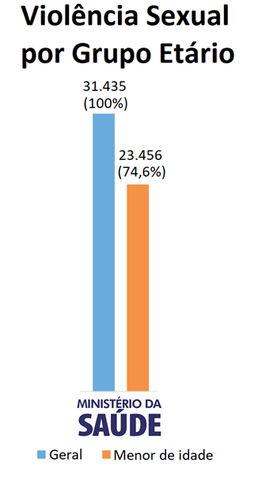
Problema da Violência Sexual: Gravidade
*Departamento Penitenciário Nacional, dados de 2018.
*Ministérios da Saúde, dados de 2017.
Notes:
Porém esses dados trazem uma triste realidade, revelando que mais de 70% das vítimas dos crimes de cunho sexual são menores de idade. E é aqui que se encontra o verdadeiro problema, pois as sequelas físicas e psicológicas deixadas nas vítimas, podem ser permanentes em alguns casos. Com as crianças crescendo, e se tornando adultos abalados, drogados, depressivos, alcoólatras etc.
O que quero destacar aqui, é que o problema de violência sexual no Brasil, é na verdade, (majoritariamente) um problema de violência sexual infantil.

Slide 6

Problema da Violência Sexual: Causas
Falta de informação
Falta de conscientização
Notes:
Isso se devem principalmente pelo fato de as crianças serem, na maioria das vezes, alvos fáceis. Crianças de modo geral, não sabem como se defender, quais atitudes tomar e nem a quem recorrer.

Slide 7


Problema da Violência Sexual: Causas
Falta de informação
Falta de conscientização
Notes:
Nesse sentido, a solução para esse problema seria logicamente, instruir e capacitar as crianças de modo a preveni-las do abuso sexual infantil.

Slide 8



Problema da Violência Sexual: Soluções
Notes:
Para isso, existem inúmeras estratégias, sendo as três principais: Dar aulas (PROERD), fornecer livros e outros matérias (não distribuído KIT GAY), ou submeter as crianças a jogos educativos.

Slide 9
Problema da Violência Sexual: Soluções
Notes:
E essa, foi a abordagem escolhida por mim e pelo meus orientadores. Até porque nós somos programadores, nós sabemos programar, criar sites, sistemas e jogos. Formular e desenvolver materiais didático-pedagógicos não é uma de nossas perícias de formação.

Slide 10
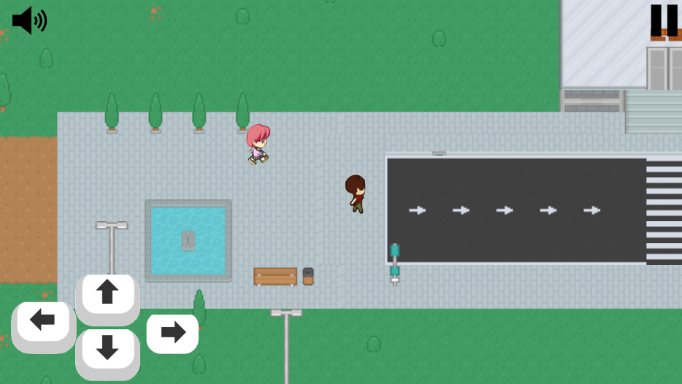
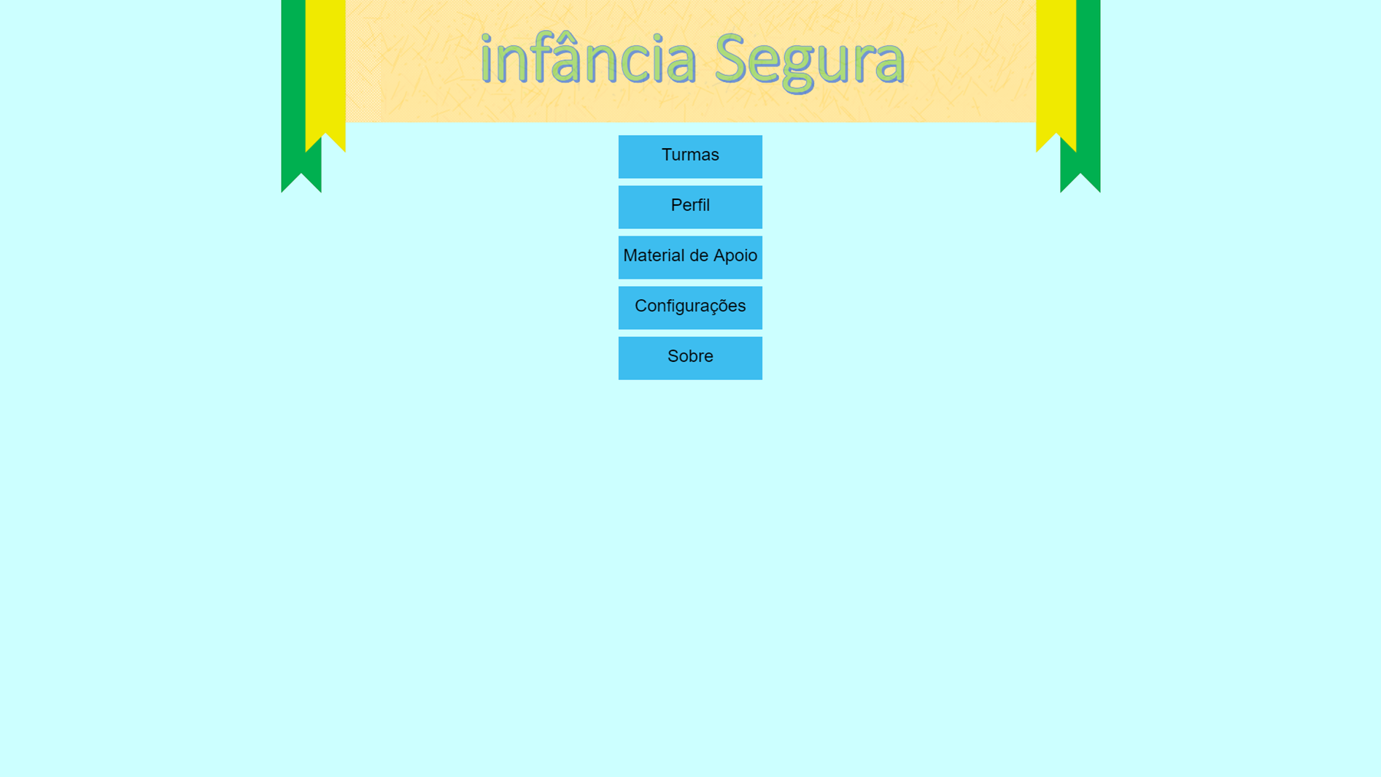

Tecnologia Educacional
Notes:
É por isso, que estamos desenvolvendo um jogo educacional chamado de ‘Infância Segura’. E na verdade não é só o jogo, mais também, uma ferramenta de suporte pedagógica para professores e educadores.

Slide 11

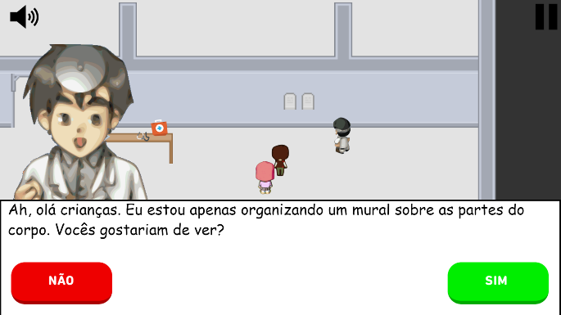
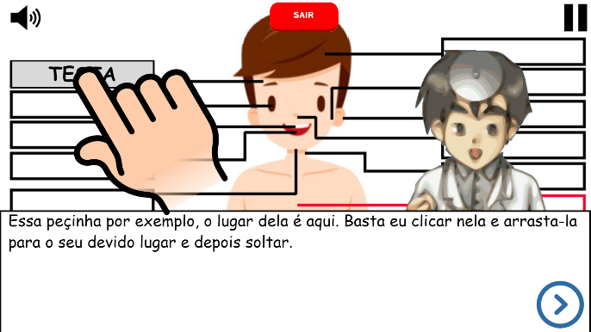
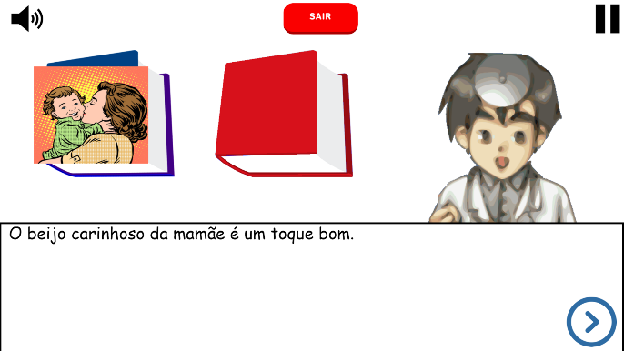
Tecnologia Educacional: AVA
Ensinamentos:
Nomeação das partes do corpo
Apresentação das partes íntimas
Definição dos toques bons e ruins
Notes:
Falando um pouco do jogo. É importante destacar que todos os ensinamentos e conteúdos abordados no jogo, estão em conformidade com as orientações técnicas internacionais de educação em sexualidade, publicadas pela UNESCO. Nesse sentido, o jogo inicialmente instrui as crianças sobre as partes do corpo. Posteriormente o jogo educa os menores apontando quais partes do corpo são íntimas, para por fim, o jogo lecionar sobre os tipos de toques, dando exemplos de toques bons e toques ruins no corpo. Essa é apenas uma das fases do jogo, em outras fases, as crianças aprendem assuntos como o DISQUE 100: canal de denúncias do ministérios da saúde.

Slide 12
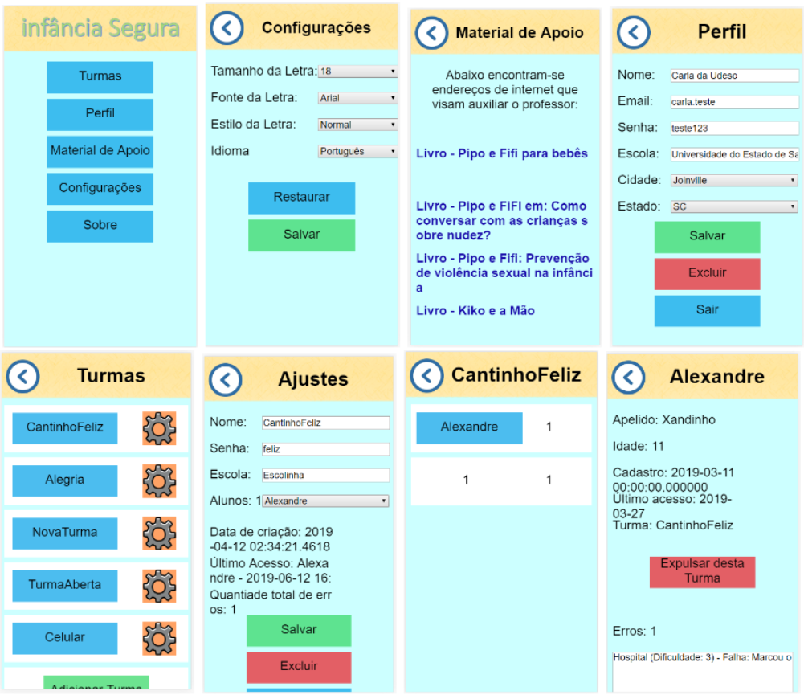
Tecnologia Educacional: LA
Principais ações:
Gerenciar turmas
Gerenciar alunos
Personalizar a aplicação
Acessar materiais de apoio
Submeter sugestões
Notes:
Do outro lado disso tudo, encontra-se uma ferramenta de suporte pedagógica para professores e educadores, que nada mais é que um Learning Analytic (LA), um pouco similar ao SIGA. Nessa ferramenta, os professores podem gerenciar turmas, gerencias os alunos, acessar matérias de apoio e várias outras coisas.

Slide 13

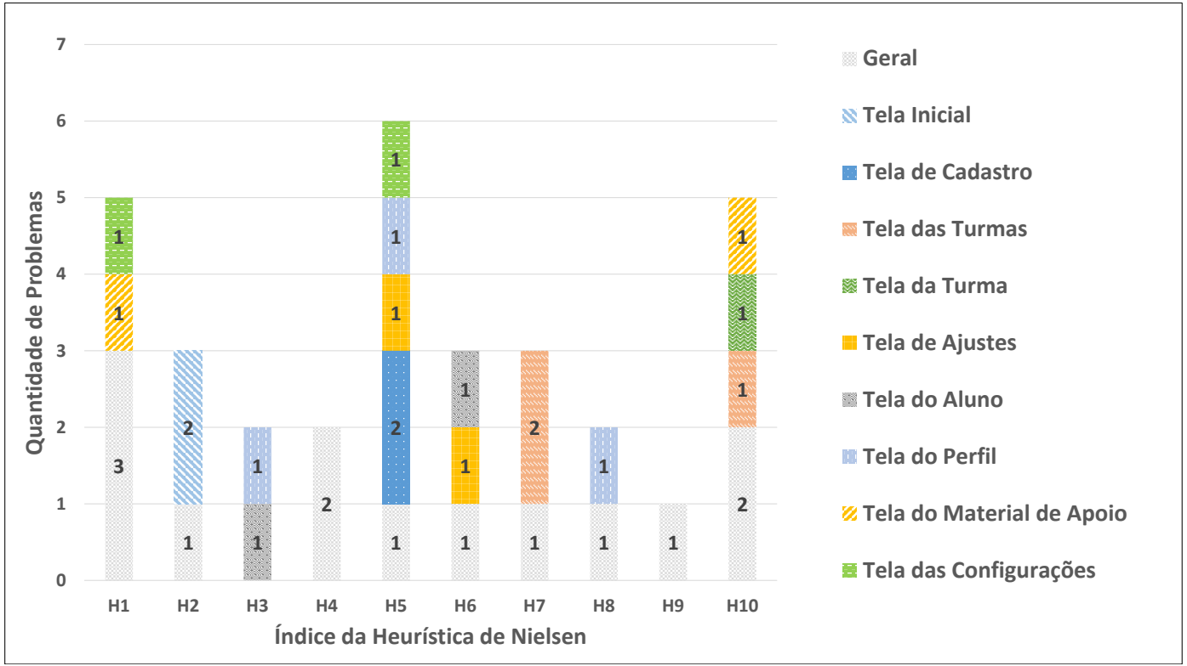
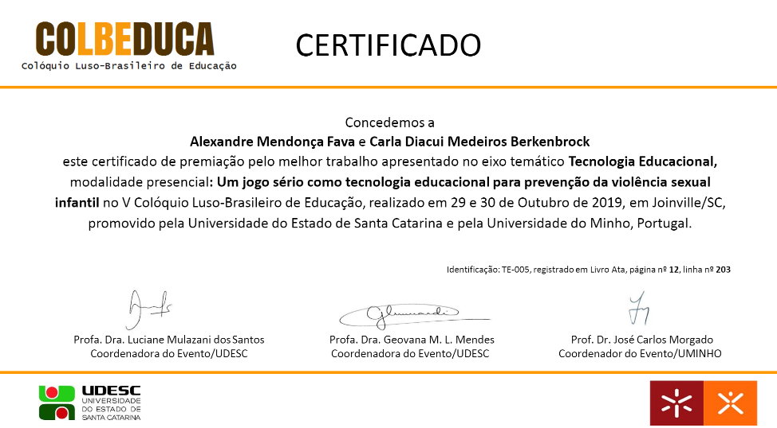
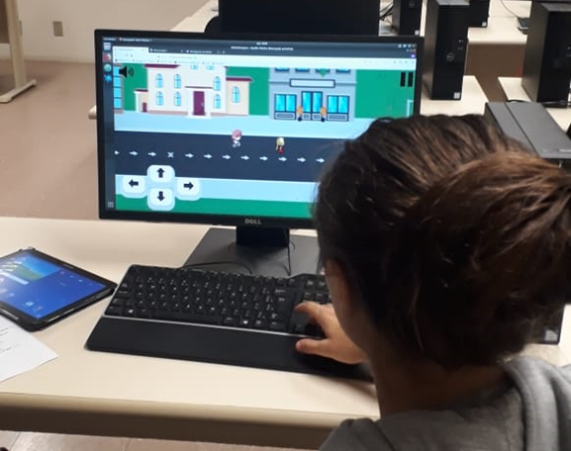
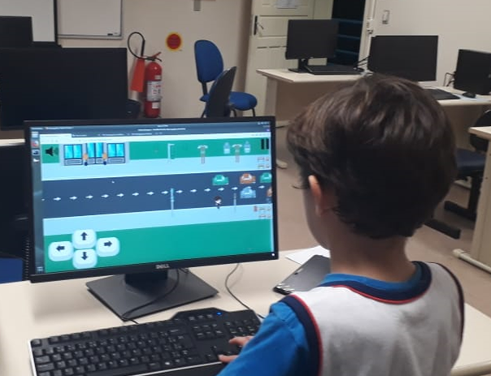
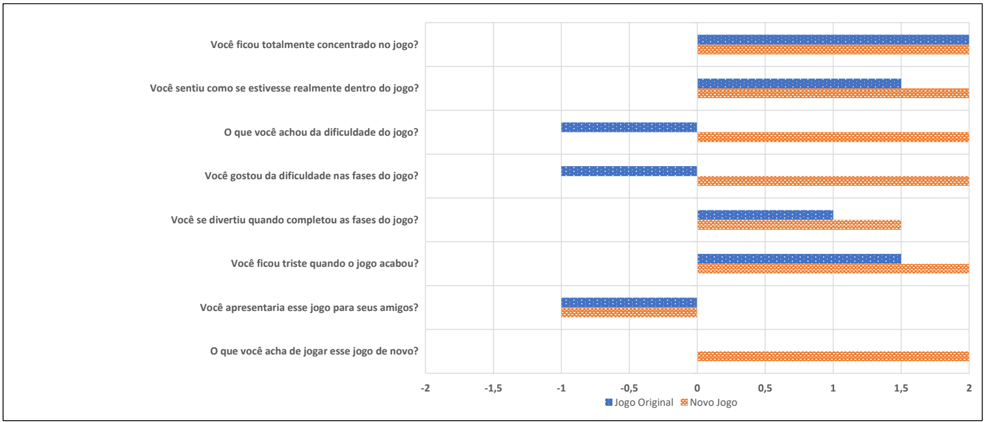
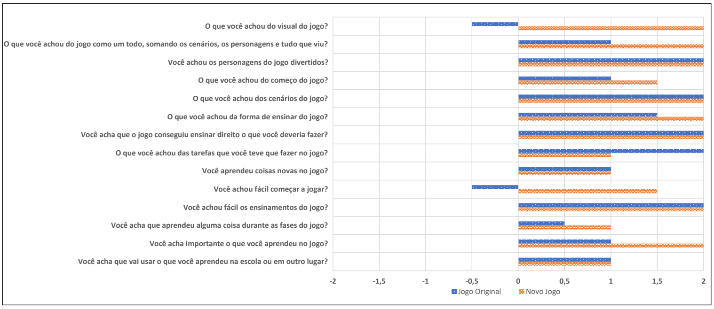
Tecnologia Educacional
Notes:
E essa no geral, é a Tecnologia Educacional que estou desenvolvendo. Ainda existe muito para ser desenvolvido, já foram realizados testes com crianças, constatando alguns problemas no jogo. Também foram encontrados problemas de usabilidade na plataforma de apoio ao professor. Mas isso tudo não impediu que o trabalho fosse aceito no Simpósio Brasileiro de Sistemas Colaborativos e não impediu de ganhar o certificado de melhor ‘trabalho apresentado’ no COLBEDUCA.
Sendo assim, eu espero que essa curta apresentação, tenha conseguido explicar o que estou desenvolvendo e a gravidade do problema que estou tentando tratar.

Slide 14
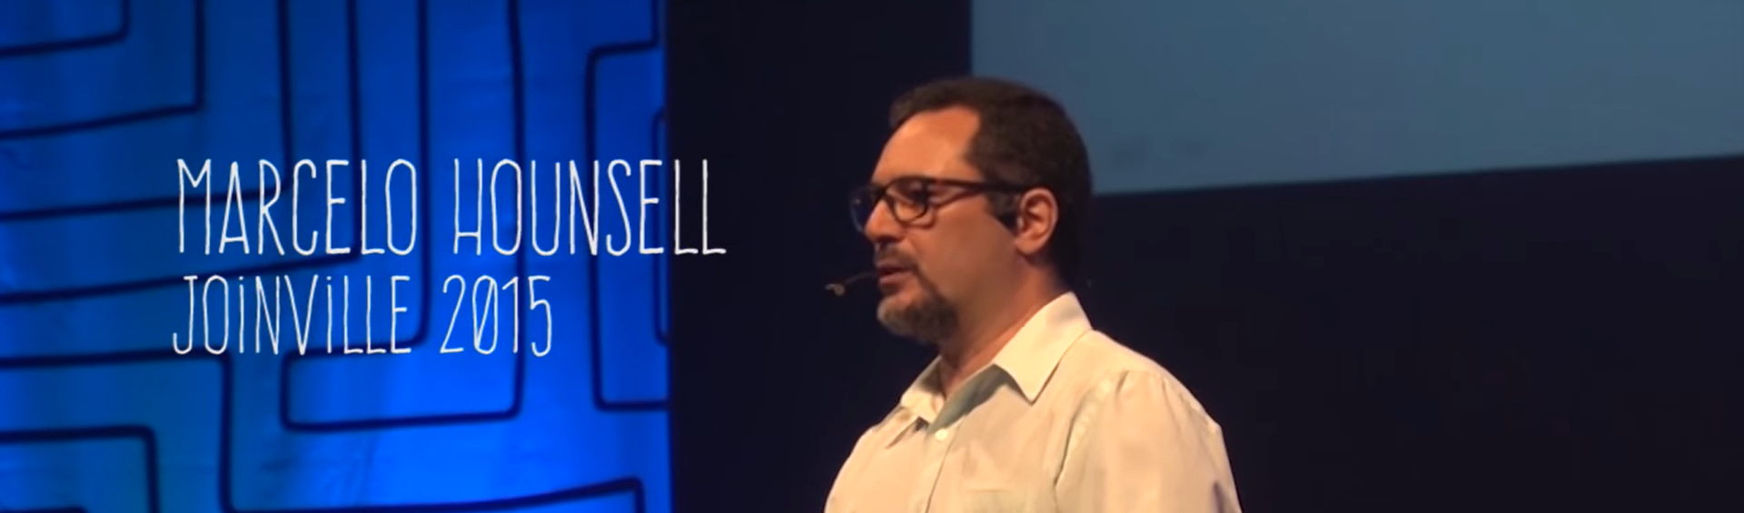
“ ”
Jogos são coisa séria, porque são drogas
Notes:
Um professor disse uma vez: “Jogos são coisa séria, por que são drogas”.
E assim, como médicos hoje em dia recomendam remédios, DROGAS, para pacientes tratarem ou prevenirem determinado tipo de problema, eu acredito que em um futuro próximo, jogos serão recomendados a crianças para a prevenção e combate à violência sexual infantil.
Muito OBRIGADO!

Slide 15
Referências
Departamento Penitenciário Nacional. 2018. Levantamento Nacional de Informações Penitenciárias.
Ministério da Saúde. Análise epidemiológica da violência sexual contra crianças e adolescentes no brasil, 2011 a 2017. Brasília (DF), v. 4, p. 17, 2018. Disponível em: <http://portalarquivos2.saude.gov.br/images/pdf/2018/junho/25/2018-024.pdf>.
KRUG, Etienne G. et al. The world report on violence and health. The lancet, v. 360, n. 9339, p. 1083-1088, 2002.
UN Women, UNICEF, et al.2018.International technical guidance on sexuality education: an evidence-informed approach. UNESCO Publishing, United States of America, New York.
Hounsell, Marcelo Da Silva. O videogame é uma droga. Joinville (SC), 2015. TEDx Talks.

